Slide 1
SIGSEGV時在做什麼？ 有沒有GDB？可以來除錯嗎？
講師：Yuto

Slide 2
$Outline
00 環境準備
01 程式編譯與執行
02 使用GDB除錯
03 程式流程與斷點
04 gdbinit與插件
05 變數檢視
06 程式競賽的應用
06 函式呼叫
07 記憶體傾印

Slide 3
00 環境準備
學習最難的莫過於開始了

Slide 4
$實驗環境
Editor：vscode(建議)、vim…
Compiler：gcc
Debugger：gdb

Slide 5
$實驗環境-Ubuntu
sudo apt update
sudo apt upgrade
sudo apt install git gcc vim

Slide 6
$實驗環境-Windows
我熱愛 Linux
用 WSL 裝 Ubuntu
回上一步
我還是要用 Windows
Chocolatey
MinGW-w64

Slide 7
$實驗環境-簡報&Labs
git clone https://github.com/yuto0226/gdb_tutorial.git
cd gdb_tutorial
更新：
git fetch

Slide 8
SIGSEGV時在做什麼？ 有沒有GDB？可以來除錯嗎？
講師：Yuto

Slide 9
$whoami
羅崧瑋/Yuto
資工系大三
技能點：
Linux、逆向工程、pwn
網頁前後端

Slide 10
$先備知識
基本撰寫 C 語言的能力
大概知道指標的 *、& 的作用
Windows/Unix-like Shell 的基本操作
擁有學習熱忱的心

Slide 11
$為什麼該接觸 GNU/Linux 開發工具
成功大學 黃敬群 教授
學習和研究
專業視野
工作機會
實作導向
source

Slide 12
$為什麼該接觸 GNU/Linux 開發工具
學習和研究
提供了很多高品質的開源工具
豐富的公開文件以及教學
可以透過閱讀原始碼，站在巨人的肩膀
專業視野
工作機會
實作導向
source

Slide 13
$為什麼該接觸 GNU/Linux 開發工具
成功大學 黃敬群 教授
學習和研究
專業視野
透過這些專案認識世界各地的天才
甚至可以獲得工作機會(LFX Mentorship)
工作機會
實作導向
source

Slide 14
$為什麼該接觸 GNU/Linux 開發工具
成功大學 黃敬群 教授
學習和研究
專業視野
工作機會
人類共享、自由、開放的理念
會比同齡人有更多的實務經驗
實作導向
source

Slide 15
$為什麼該接觸 GNU/Linux 開發工具
成功大學 黃敬群 教授
學習和研究
專業視野
工作機會
實作導向
解決真實世界的問題
source

Slide 16


Slide 17
加入科學開源服務社！！

Slide 18
不要亂置入
加入科學開源服務社！！

Slide 19
開闊視野
缺什麼，補什麼

Slide 20
01 程式碼編譯與執行

Slide 21
#include <stdio.h>
int main(int argc, char *argv[]) {
char str[] = "Hello, world!\n"; // 宣告字串 str
printf(str); // 用 printf 印出字串 str
return 0;
}

Slide 22
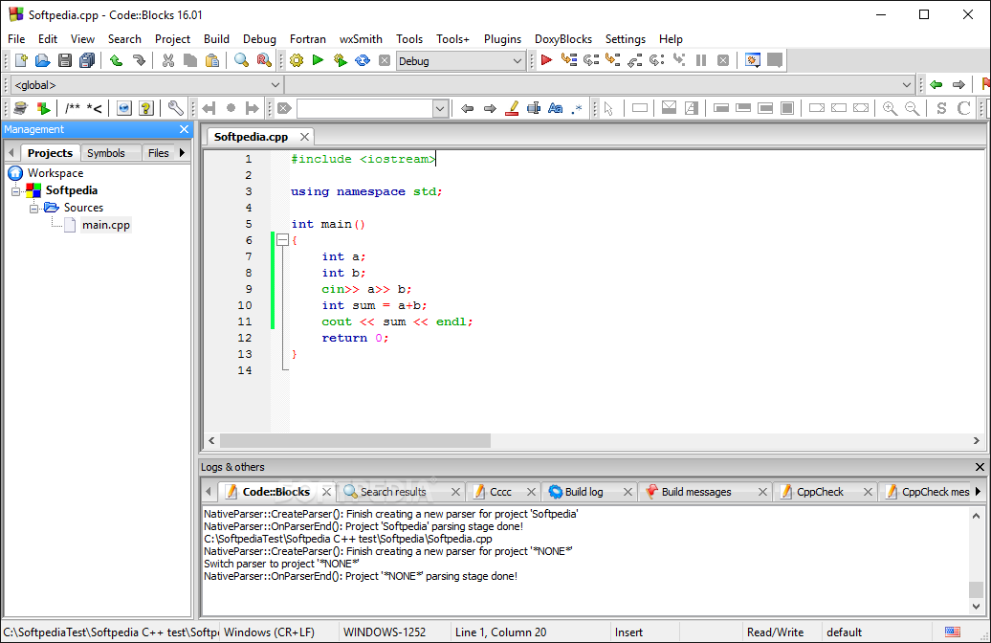

Slide 23


Slide 24
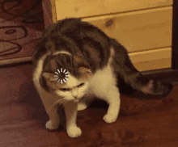
老師我的程式碼怎麼編譯那麼久？

Slide 25
$編譯程式
program.c
program.i
program.s
program.o
前處理器
preprocessor
編譯器
compiler
組譯器
assemlber
鏈結器
linker
program.exe
Notes:
prompt：在 C 語言的編譯過程中，preprocessor、compiler、assembler、linker 的功能分別為什麼？gcc 可以加什麼 flag 使用？

Slide 26
$編譯程式
program.c
前處理器
preprocessor
編譯器
compiler
組譯器
assemlber
鏈結器
linker
引入標頭檔
巨集替換
條件編譯
移除註解
輸出：.c

Slide 27
$編譯程式
program.i
前處理器
preprocessor
編譯器
compiler
組譯器
assemlber
鏈結器
linker
轉換組合語言
語法分析
語意分析
最佳化
程式安全
輸出：.s

Slide 28
$編譯程式
program.s
前處理器
preprocessor
編譯器
compiler
組譯器
assemlber
鏈結器
linker
轉換成機器碼
輸出：.o

Slide 29
$編譯程式
program.o
前處理器
preprocessor
編譯器
compiler
組譯器
assemlber
鏈結器
linker
將檔案連結在一起
.o 物件檔
符號引用
函式庫
輸出：可執行檔

Slide 30
$編譯程式
前處理器
preprocessor
編譯器
compiler
組譯器
assemlber
鏈結器
linker
program.exe

Slide 31
$gcc
GCC(GNU Compiler Collection)
gcc：C 編譯器
g++：C++ 編譯器
gfortran：Fortran 編譯器
gobjc：Objective-C 編譯器
自由軟體

Slide 32
$Lab 1-1 暖身：編譯C程式
把 hello.c 編譯成可執行檔並執行
gcc program.c -o program # 從 program.c 編譯成 program
gcc program.c # 從 program.c 編譯成 a.out/a.exe
./program

Slide 33
$C程式的錯誤類型
Syntax Errors 語法錯誤
Runtime Errors 執行期錯誤
Logical Errors 邏輯錯誤
Linked Errors 連結錯誤
Semantic Errors 語意錯誤

Slide 34
$Syntax Error
不符合該程式語言的語法
Compiler 會告訴你哪裡有問題
參閱 C99 規格書
沒加分號、括號沒刮
#include <stdio.h>
int main() {
int x = 10
printf("%d\n", x);
return 0;
}

Slide 35
$Semantic Errors
語法正確
但是語意有問題
賦值給一個表達式
#include <stdio.h>
int main() {
int a = 5, b = 10;
(a + b) = 15;
return 0;
}

Slide 36
$Linked Errors
連結過程中的錯誤
無法將目標檔連結成執行檔
使用未定義函式
#include <stdio.h>
int main() {
print("hello.\n");
return 0;
}

Slide 37
$Runtime Errors
Compiler 不會報錯
程式異常終止
除以零、陣列索引超出範圍
#include <stdio.h>
int main() {
int a = 10, b = 0;
int c = a / b;
printf("%d\n", c);
return 0;
}

Slide 38
$Logical Errors
使用者程式寫錯
#include <stdio.h>
int main() {
int a = 5, b = 10;
int average = a + b / 2;
printf("Average: %d\n", average);
return 0;
}

Slide 39
$Lab 1-2：編譯C程式
編譯 string.c 並執行
gcc program.c -o program # 從 program.c 編譯成 program
gcc program.c # 從 program.c 編譯成 a.out/a.exe
./program
string.c
#include <stdio.h>
int main(int argc, char *argv[]) {
char str[] = "Hello, world!\n";
printf("%s\n", &str);
return 0;
}

Slide 40
$Lab 1-2：編譯C程式
編譯 string.c 並執行
$ gcc string.c -o string
string.c: In function ‘main’
string.c:5:14: warning: format ??s??expects argument of type ‘char *’ but argument 2 has type ‘char (*)[15]’[-Wformat=]
5 | printf("%s\n", &str);
| ~^ ~~~~
| | |
| | char (*)[15]
| char *

Slide 41
$Lab 1-2：編譯C程式
編譯 string.c 並執行
$ ./string
Hello, world!

Slide 42
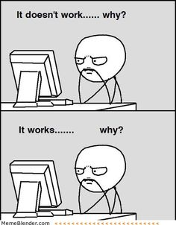

Slide 43
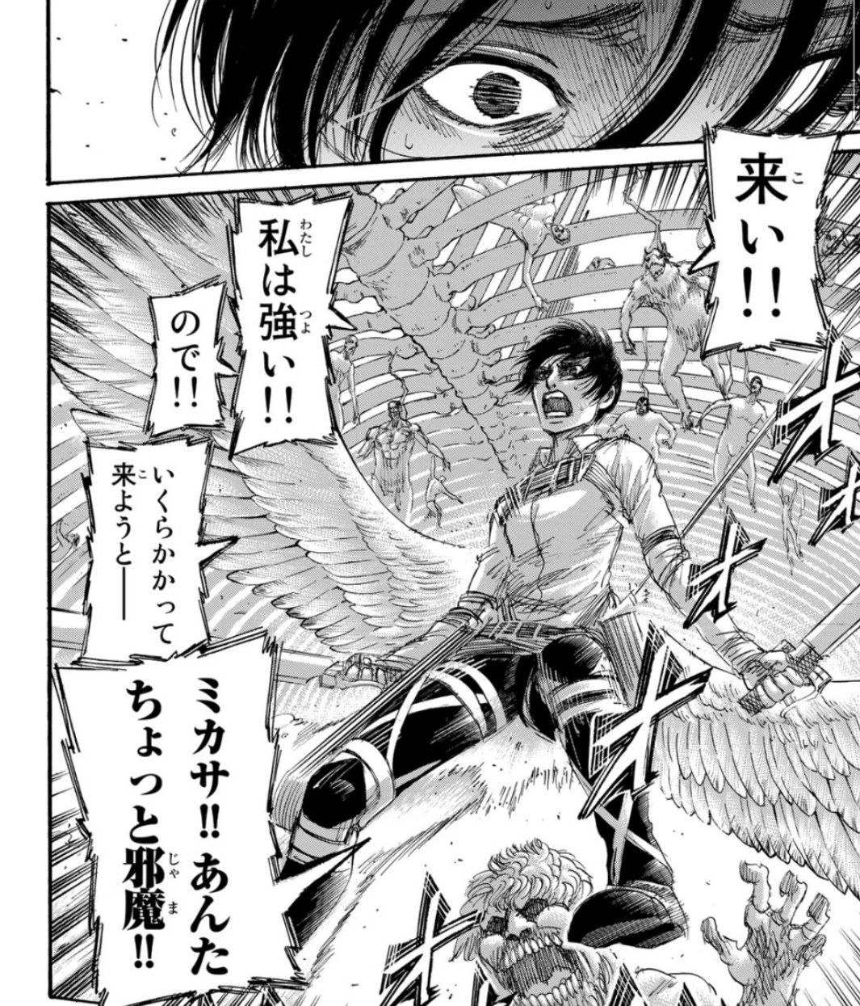
$gcc
Compiler 很強
善用 –Wall 選項

Slide 44
$GDB要解決的問題
gcc 編譯完不會報錯
我明明照著演算法寫啊怎麼會錯
為什麼遞迴跑一跑 SIGSEGV

Slide 45
02 使用GDB除錯

Slide 46
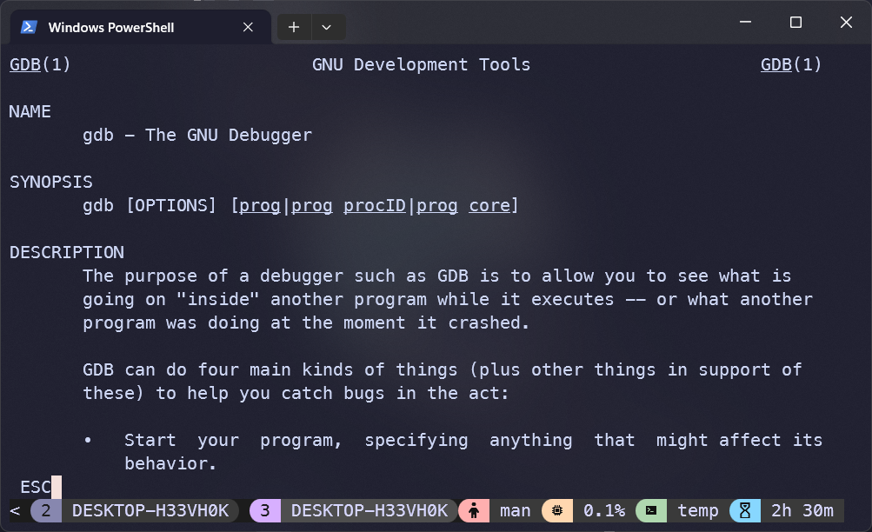
$GDB

Slide 47
$GDB
gdb <program>
gdb <program> <pid>
gdb –p <pid>

Slide 48
$基本指令
help/h 查詢指令的用法
quit/q 退出 gdb
run/r 執行程式

Slide 49
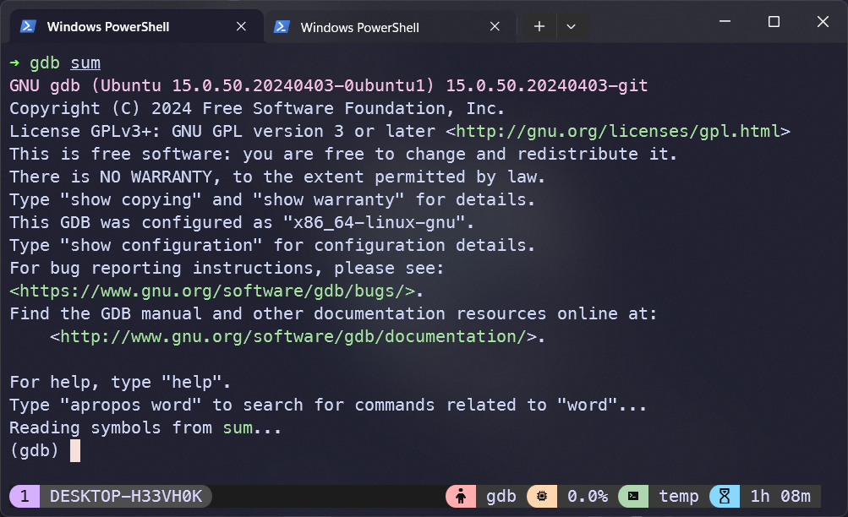
$Lab 2-1：gdb 基本操作
編譯 sum.c 並使用 gdb 開啟
依序嘗試以下指令：
help disas
disas main
run
quit

Slide 50
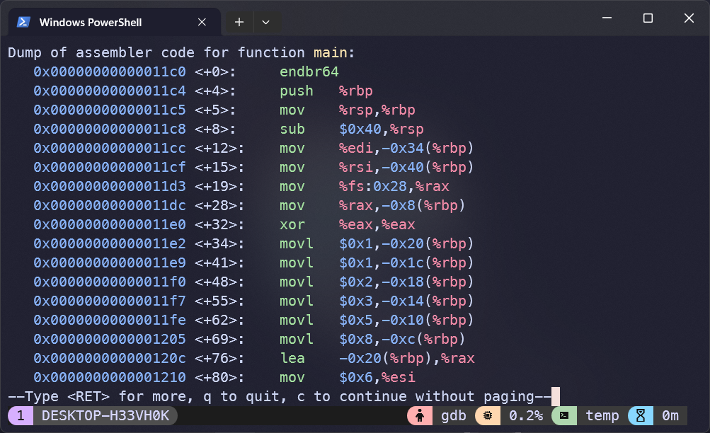
$Lab 2-1：gdb 基本操作

Slide 51

$Lab 2-1：gdb 基本操作

Slide 52

$Lab 2-1：gdb 基本操作

Slide 53
$Symbol
變數名稱、函式名稱、行號...
gcc –g

Slide 54
$原始碼
list：顯示原始碼/接續往下顯示
list <func>：顯示函式原始碼
list <linenum>：顯示某行數的原始碼
list +：接續往下顯示
list -：往上顯示

Slide 55
$Lab 2-1：gdb 基本操作
重新用 –g 選項編譯 sum.c 並使用 gdb 開啟
依序嘗試以下指令：
list 瀏覽全部的原始碼
list arr_sum
list main
list +
list -

Slide 56
$圖形化介面
gdb –tui
layout <option>
src 原始碼
asm 組合語言
regs 原始碼/組合語言+暫存器
split 原始碼+組合語言
快捷鍵
Ctrl+L 重新整理
Ctrl+X+A 退出 TUI 模式

Slide 57
$Lab 2-1：gdb 基本操作
重新用 –g 選項編譯 sum.c 並使用 gdb 開啟
依序嘗試以下指令：
layout split 看原始碼和組合語言
start 執行程式
重複按 s 觀察執行狀況
使用 c 繼續執行

Slide 58
03 程式流程與斷點

Slide 59
$流程控制
next/n(i) 執行下一行程式碼 (不進入函數)
step/s(i) 執行下一行程式碼 (進入函數)
finish/fin 執行直到 return
continue/c 繼續執行程式，直到下一個中斷點
until/u <locspec> 執行直到指定的位置
print/p <expr> 印出變數的值

Slide 60
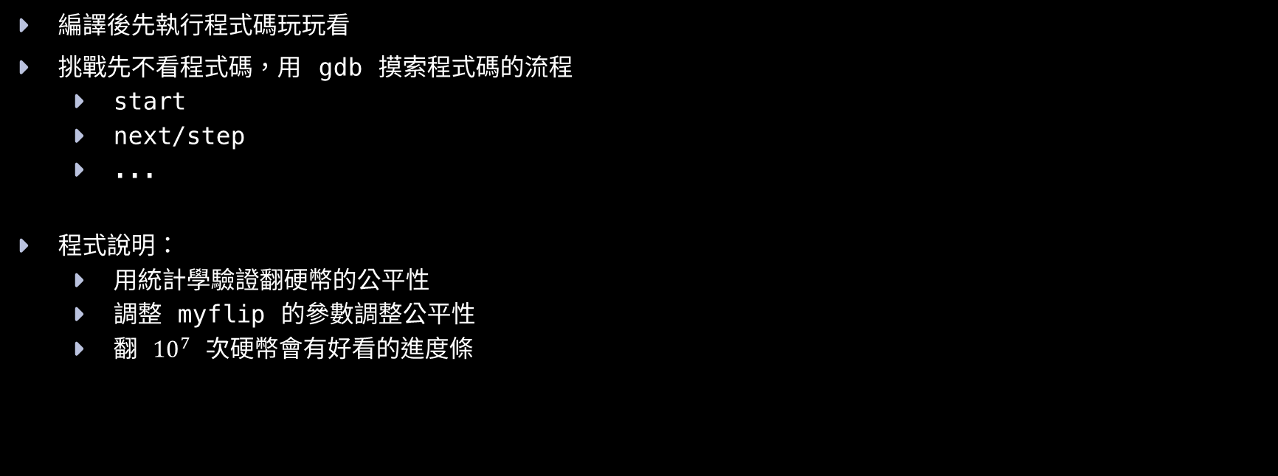
$Lab 3-1：硬幣投擲
用 –g 選項編譯 coin.c
編譯後先執行程式碼玩玩看
挑戰先不看程式碼，用 gdb 摸索程式碼的流程
start
next/step
...
程式說明：
用統計學驗證翻硬幣的公平性
調整 myflip 的參數調整公平性
翻 ${10}^{7}$ 次硬幣會有好看的進度條

Slide 61
$locspec
Linespec
Explicit
Address

Slide 62
$locspec
Linespec
linenum ：目前檔案的第 linenum 行
+/-offset ：指定的位址加/減偏移量
function ：某個函式
filename: ：指定某個檔案的某個位置
Explicit
Address

Slide 63
$locspec
Linespec
Explicit
用更詳細的方式指定位置
-source filename ：指定原始檔案
-function function ：指定函式
- line number ：指定行號
Address

Slide 64
$locspec
Linespec
Explicit
Address
*address ：這類型的前面都要加 *，跟指標不一樣
expression ：C 語言位址的表達式
funcaddr ：某個 function 的位址

Slide 65
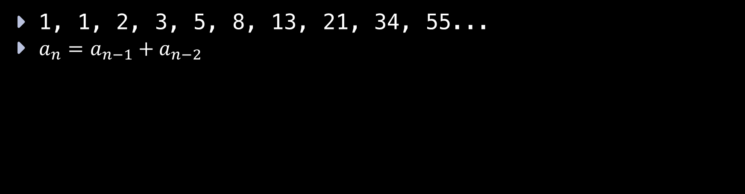
$Lab 3-2：流程控制
編譯 fib.c 作答
實作兩種類型的函式計算 Fibonacci，其中計算出了一點小問題。請嘗試使用 gdb 除錯，修正邏輯錯誤的地方。
1, 1, 2, 3, 5, 8, 13, 21, 34, 55...
$a_{n}=a_{n−1}+a_{n−2}$

Slide 66
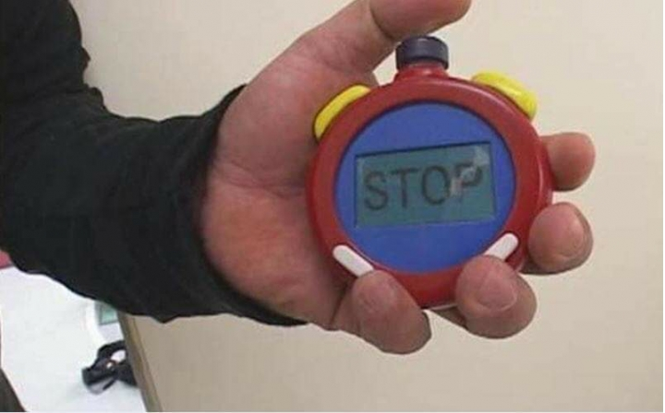
$斷點 Break point
時間暫停

Slide 67
$斷點 Break point
break/b <locspec>
b <行號>
b <函數名稱>
b *<記憶體位址>
break <中斷位置> if <條件>
info breakpoints/break
delete <斷點編號>
enable <斷點編號>
disable <斷點編號>
參考資料

Slide 68
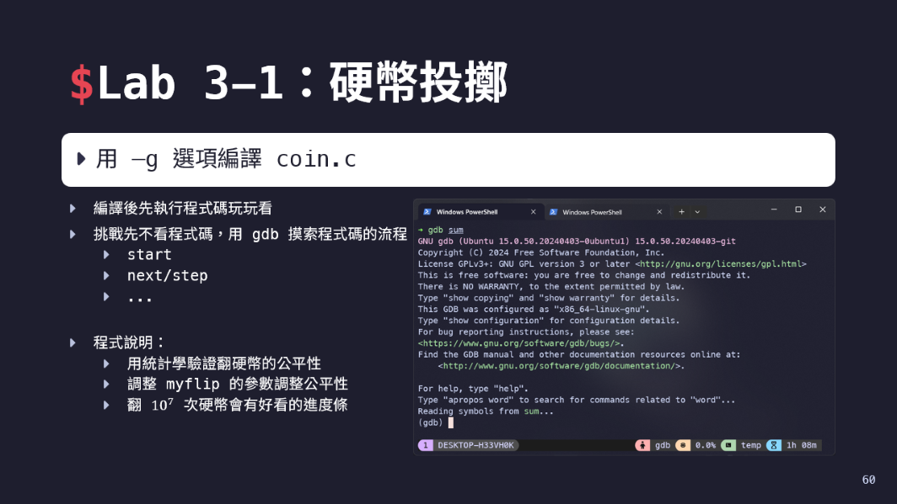
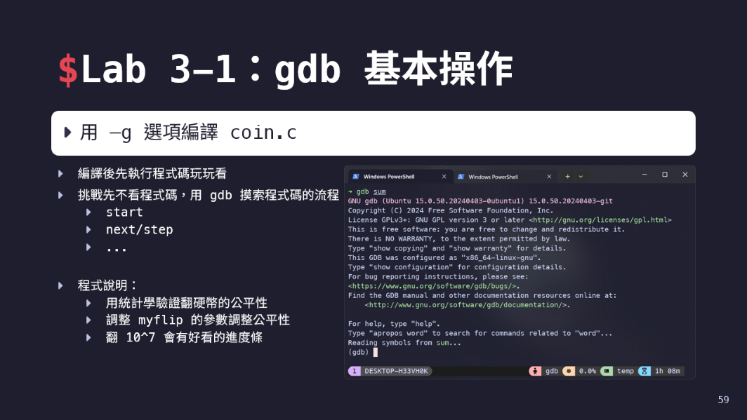
$斷點 Break point
b main

Slide 69
$Lab 3-3：建立斷點
編譯 rand.c 作答
這隻程式會使用 rand() 生成一個數字儲存到變數中，請使用 gdb 的 print 指令，找出生成的數字是多少。
Hint：要記得下斷點，不然不會停

Slide 70
$Lab 3-3：建立斷點
編譯 rand.c 作答
set 指令可以改變執行中程式的變數的值，使用方法如下。嘗試使用這個指令，讓程式最後輸出的 number 是 114514。
set <var>=<value>
Hint：set sum=0xdeadbeef

Slide 71
04 gdbinit與插件

Slide 72
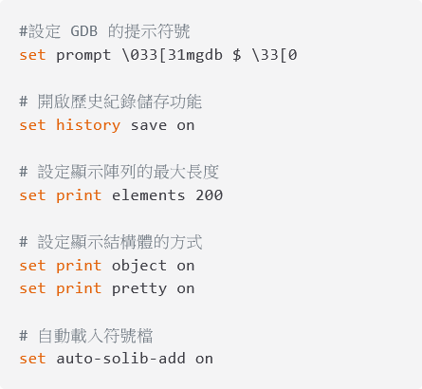
$gdbinit
GDB 的設定腳本
啟動時會自動讀取並執行
可以使用 Python
網路上有很多人寫好的

Slide 73
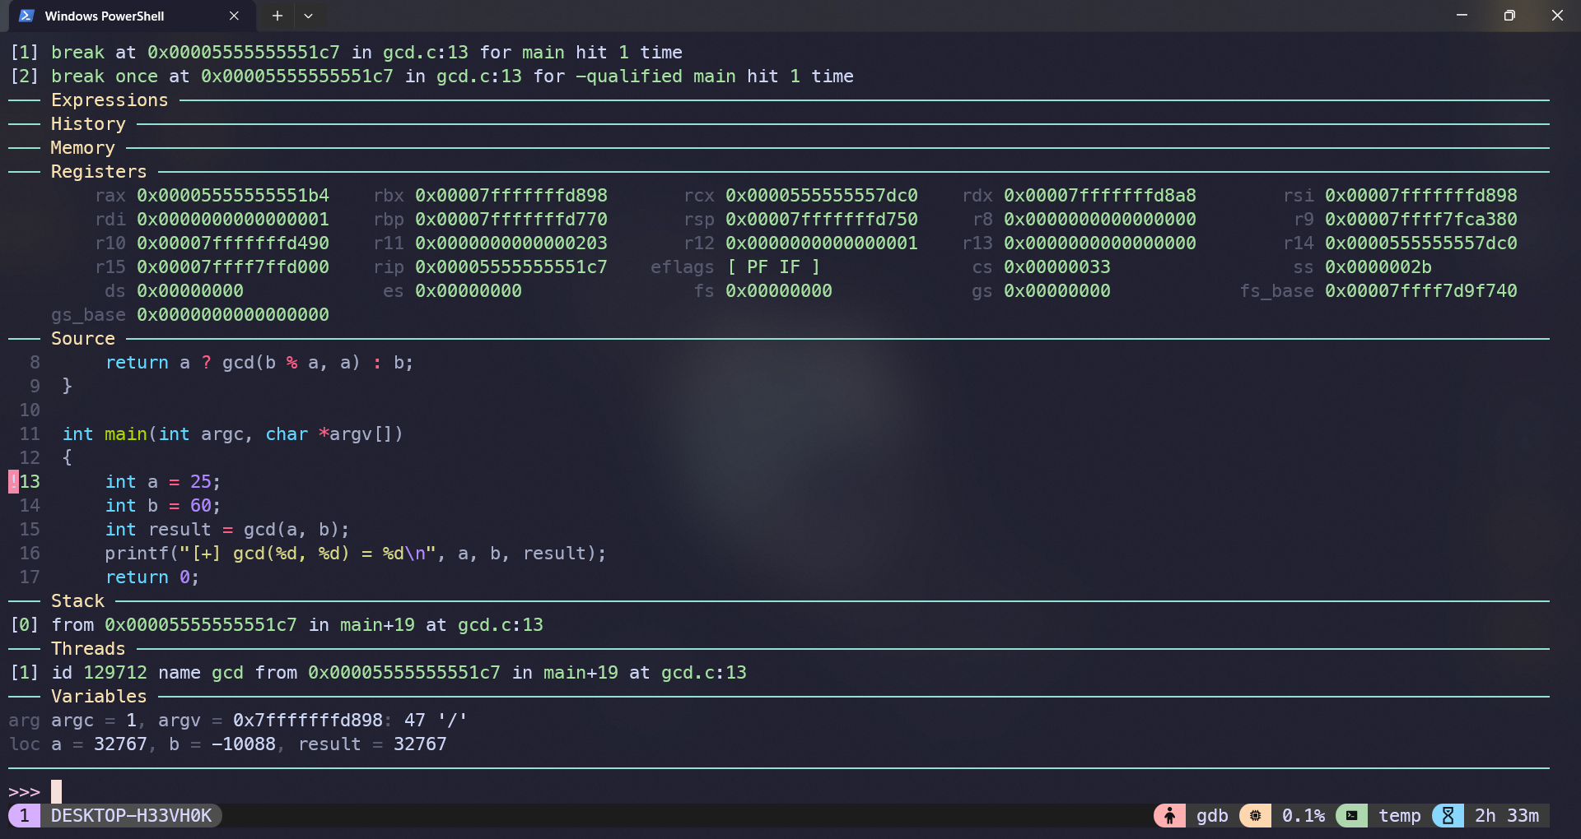
$GDB-Dashboard

Slide 74
$GDB-Dashboard
視覺化顯示資訊
很適合新手入門

Slide 75
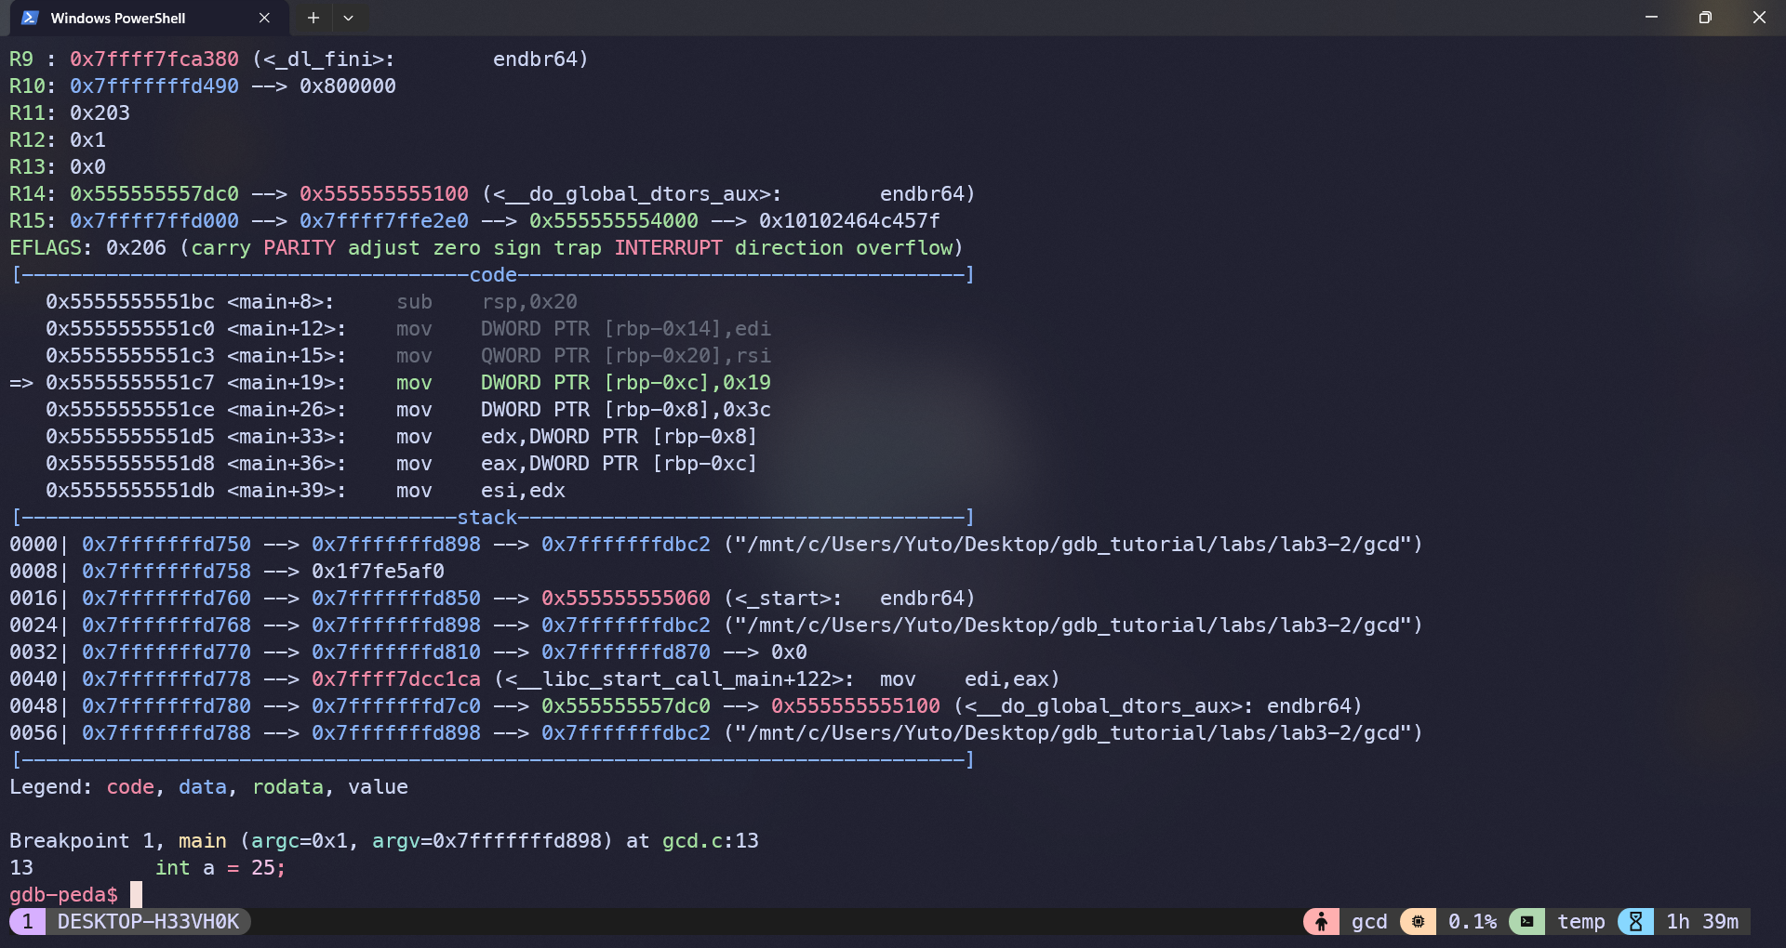
$PEDA

Slide 76
$PEDA
Python Exploit Development Assistance for GDB
強化 GDB 原生指令，更直覺的 暫存器顯示、反組譯輸出、記憶體檢視
介面較為簡潔、功能基本
適合CTF新手挑戰 pwn

Slide 77
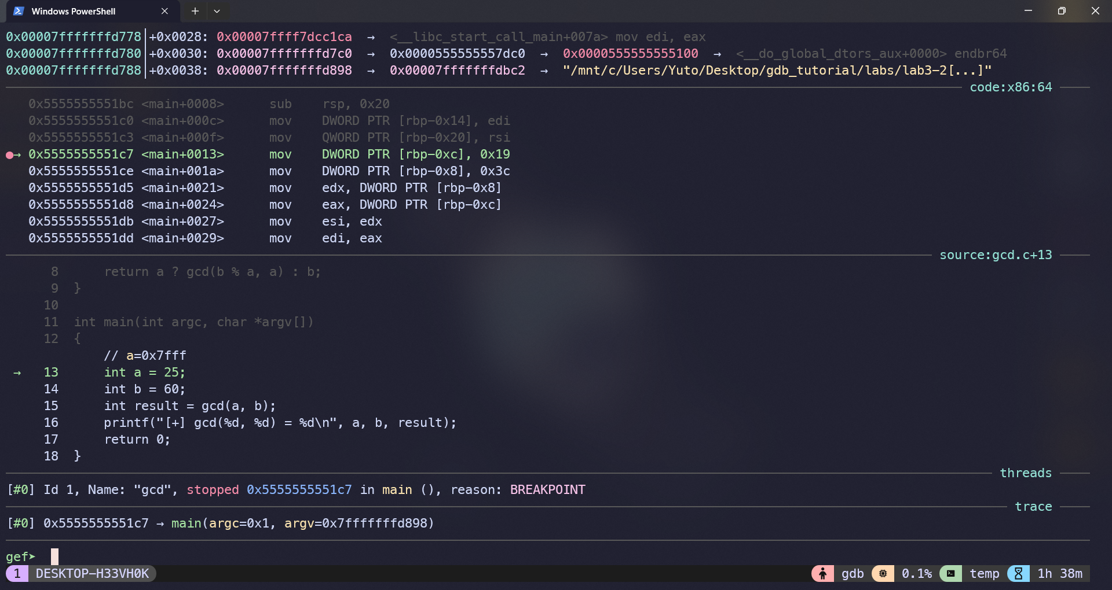
$GEF

Slide 78
$GEF
GDB Enhanced Features
Python 3 支援
多種 CPU 架構支援(x86, x86_64, ARM, MIPS, PowerPC 等)

Slide 79
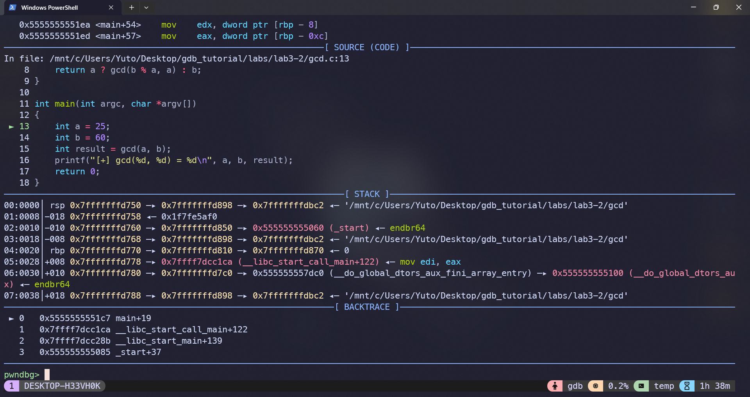
$Pwndbg

Slide 80
$Pwndbg
專為 CTF 與漏洞開發設計，提供自動化利用工具
偵測 ASLR、NX、Canary、PIE 等安全機制
內建 Heap 分析工具
適合CTF競賽選手

Slide 81
$Lab 4-1：安裝 gdb-dashboard
下載 gdb-dashboard 的 .gdbinit 到 ~/.gdbinit
sudo apt install python3-pygments
pip install pygments

Slide 82
$gdb-dashboard
help dashboard 查看手冊
dashboard 叫出顯示介面
dashboard –layout 設定顯示版面
assembly、breakpoints、expressions
history、memory、registers
source、stack、threads、variables
ex:dashboard –layout breakpoints memory source stack variables

Slide 83
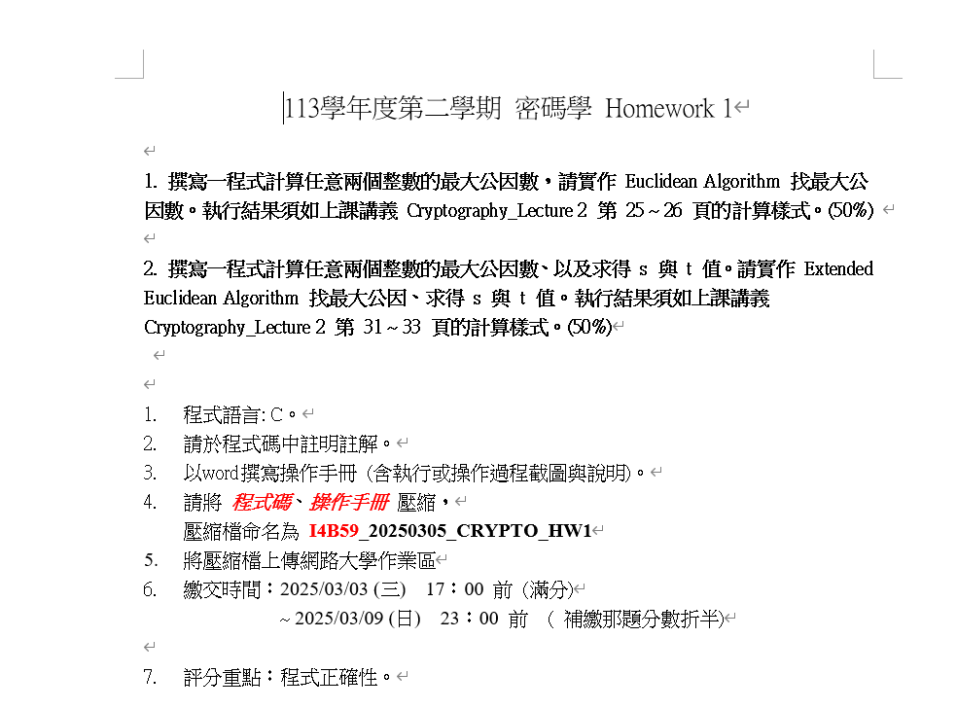
$密碼學

Slide 84
$密碼學
int gcd(int a, int b)
{
return a ? gcd(b % a, a) : b;
}

Slide 85
$密碼學
int gcd(int a, int b)
{
printf("[*] %4d %4d %4d %4d\n", b / a, a, b, b % a);
return a ? gcd(b % a, a) : b;
}

Slide 86
$Lab 4-1：密碼學
編譯 gcd.c 作答
這個程式也出了一點小問題，請嘗試修復錯誤

Slide 87
05 變數檢視

Slide 88
$變數檢視
每次都要手打 print 超累
display <expr>
info display
undisplay/delete display <nums>...
enable display <nums>...
disable display <nums>...

Slide 89
$Lab 5-1：鏈結串列
編譯 list.c 作答
這個程式沒什麼問題，練習用 display 追蹤串列的值

Slide 90
$Lab 5-2：氣泡排序
編譯 bubble.c 作答
這個程式沒什麼問題，練習用 display 追蹤陣列的值
Hint：
p *arr@len

Slide 91
$變數檢視

Slide 92
06 程式競賽的應用

Slide 93
$redirect & pipe
<、>：重新導向輸入輸出
>>：新增在後面
ex：echo “hello” >> hello.txt
|：把左邊程式的輸出導向右邊程式的輸入
ex：echo “~” | cd

Slide 94
$測資
用 Linux 的 pipe 機制
./program < test.in > output.txt
diff test.out output.txt
vimdiff test.out output.txt
nvim –d test.out output.txt

Slide 95
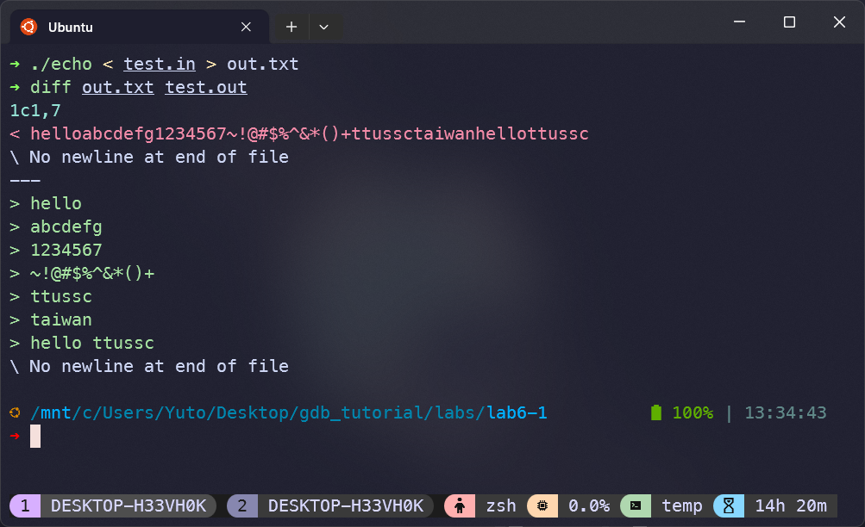
$測資

Slide 96
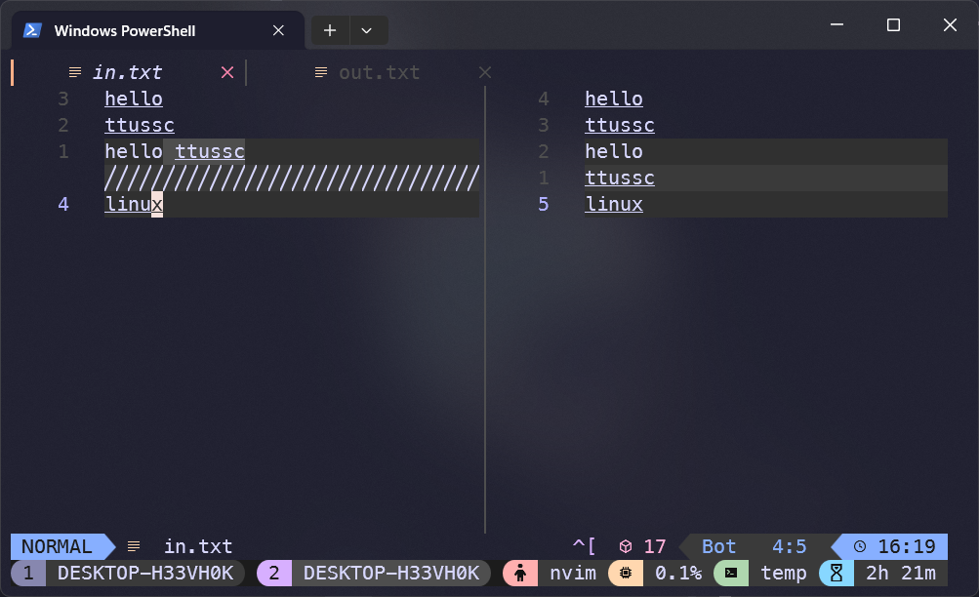
$測資

Slide 97
$Lab 6-1：餵測資
編譯 echo.c
測資：test.in、測資輸出：test.out
修改程式使其輸出吻合測資

Slide 98
$測資
剩下的就等你去實戰了

Slide 99
07 函式呼叫

Slide 100
$函式呼叫
0x40010100
區域變數 2
0x40010100
區域變數 1
0x40010100
Caller ebp
0x40010100
Ret Addr
記憶體位址
堆疊 Stack

Slide 101
$函式呼叫
backtrace/bt
frame/f
up
down
info frame/f
info args
info locals

Slide 102
$Lab 7-1：很深
編譯 deep.c
用 gdb 追蹤函式呼叫過程

Slide 103
08 記憶體傾印

Slide 104
$記憶體傾印
x/nfu addr
n: count
f: format
x: 16 進位
i: 組合語言
u: unit
b: byte
w: word, 4 bytes

Slide 105

$回饋表單

Slide 106
Happing Hacking
wayne71112@gmail.com

Slide 107
$標題
新增少量內文
List item
List item
Sub item
Sub item

Slide 108
$標題
新增少量內文
List item
List item
Sub item
Sub item
Banner

Slide 109
$標題
新增少量內文
List item
List item
Sub item
Sub item

Slide 110
這是章節標題
哈哈想不到吧

Slide 111
$Code Section
// 函式用於將資料寫入檔案
bool writeFile(…) {
std::ofstream file(filename, std::ios::binary);
if (!file) {
std::cout << "無法打開檔案寫入: " << filename << std::endl;
return false;
}
file.write(reinterpret_cast<const char*>(data.data()), data.size());
return true;
}

Slide 112
$Code Section
// 函式用於將資料寫入檔案
bool writeFile(…) {
std::ofstream file(filename, std::ios::binary);
if (!file) {
std::cout << "無法打開檔案寫入: " << filename << std::endl;
return false;
}
file.write(reinterpret_cast<const char*>(data.data()), data.size());
return true;
}

Slide 113
$Debug
// 函式用於將資料寫入檔案
bool writeFile(…) {
std::ofstream file(filename, std::ios::binary);
if (!file) {
std::cout << "無法打開檔案寫入: " << filename << std::endl;
return false;
}
file.write(reinterpret_cast<const char*>(data.data()), data.size());
return true;
}

Slide 114
$Debug
// 函式用於將資料寫入檔案
bool writeFile(…) {
std::ofstream file(filename, std::ios::binary);
if (!file) {
std::cout << "無法打開檔案寫入: " << filename << std::endl;
return false;
}
file.write(reinterpret_cast<const char*>(data.data()), data.size());
return true;
}

Slide 115
$棧 Stack
0x40010100
區域變數 2
0x40010100
區域變數 1
0x40010100
Caller ebp
0x40010100
Ret Addr
記憶體位址
堆疊 Stack

Slide 116
$記憶體 Memory
addr | 0 | 1 | 2 | 3 | 4 | 5 | 6 | 7 | 8 | 9 | 0 | A | B | C | D | E | F
0000 | FF
0010
0020
0030
0040

Slide 117
Happing Hacking
wayne71112@gmail.com

